Slide 1
第二章 运算方法和运算器
2.4 定点除法运算
2.5 定点运算器的组成
2.6 浮点运算方法与浮点运算器
2.1 数据与文字的表示方法
2.2 定点加法、减法运算
2.3 定点乘法运算

Slide 2
数制及转换
本节主要进行回顾和复习《数字逻辑》中讲过的内容
数制标识：在数字后加一个字母(B,D,O,H)
各种进制间转换

Slide 3
常用数制及相互转换方法
知识复习
二 进制
八 进制
十六进制
十 进制
人们习惯使用的数制表示形式
输入输出及程序中广泛采用
计算机内部存储、传输、运算用（计算机只能识别二进制数）
八进制和十六进制：为简化二进制书写而设，常在汇编语言程序中使用。

Slide 4
数制的标识
常采用数字后加一个字母来标识数制
进制 | 基数 | 数码 | 进位 | 标识字母
十进制 | 10 | 0-9 | 逢十进一 | D(或空)
八进制 | 8 | 0-7 | 逢八进一 | O(或Q)
二进制 | 2 | 0-1 | 逢二进一 | B
十六进制 | 16 | 0-9 A-F | 逢十六进一 | H
Notes:
C语言：二进制0b(0B)，八进制0，十六进制0x(0X)

Slide 5
进制转换方法
知识复习
按 R^{n} 权值展开求和
整数除以 R，倒取余数
小数乘以 R，正取整数
R 进制 ⇨ 10进制
10进制 ⇨ R 进制
以小数点为界，分别向左、向右三/四位分组，最左最右不足补0
按三/四位编码写值
三/四位分解法
2进制 ⇨ 8/16进制
8/16进制 ⇨ 2进制

Slide 6
二进制，十进制，十六进制关系表
知识复习
二进制 | 十进制 | 十六进制
0000 | 0 | 0
0001 | 1 | 1
0010 | 2 | 2
0011 | 3 | 3
0100 | 4 | 4
0101 | 5 | 5
0110 | 6 | 6
0111 | 7 | 7
1000 | 8 | 8
1001 | 9 | 9
1010 | 10 | A
1011 | 11 | B
1100 | 12 | C
1101 | 13 | D
1110 | 14 | E
1111 | 15 | F

Slide 7
R进制 ⇒ 10进制
知识复习
按权展开法
例
(375.42)₈ =
3 × 8² +
7 × 8¹ +
5 × 8⁰ +
4 × 8⁻¹ +
2 × 8⁻²
= (253.53125)₁₀

Slide 8
R进制 ⇒ 10进制
知识复习
按权展开法
例
(2FA0)₁₆ =
2 × 16³ +
15 × 16² +
10 × 16¹ +
0 × 16⁰
= (12192)₁₀

Slide 9
10进制 ⇒ r进制
知识复习
整数除以R，倒取余数
小数乘以R，正取整数
例
(66.8125)₁₀=( )₂
1000010.
2
66
余数
…… 0 (B₀)
…… 1 (B₁)
…… 0 (B₂)
…… 0 (B₃)
…… 0 (B₄)
…… 0 (B₅)
…… 1 (B₆)
2
33
2
16
2
8
2
4
2
2
2
1
0

Slide 10
10进制 ⇒ R进制
知识复习
整数除以R，倒取余数
小数乘以R，正取整数
例
(66.8125)₁₀=
(1000010. )₂
1101
0 . 8 1 2 5
整 数
 2
高位
1 . 6 2 5 0 …… 1 (B₋₁)
0 . 6 2 5 0
 2
1 . 2 5 0 0 …… 1 (B₋₂)
0 . 2 5 0 0
 2
0 . 5 0 0 0 …… 0 (B₋₃)
 2
1 . 0 0 0 0 …… 1 (B₋₄)
低位

Slide 11
2进制 ⬄ 8进制
知识复习
例
(10111011.1101)₂ = ( )₈
2
7
3
.
6
4
例
(6754.32)₈ =( )₂
110111101100.01101
110
111
101
100
.
011
010

Slide 12
2进制 ⬄ 16进制
知识复习
例
(101111100110.11011)₂ =( )₁₆
B
E
6
.
D
8
例
(A7B8.C9)₁₆=( )₂
1010011110111000.11001001
1010
0111
1011
1000
.
1100
1001

Slide 13
进制转换的简单运算方法

Slide 14
记住几个常用的 2^{n} 的数
2⁵＝32 | 2⁹＝512 | 2¹³＝8192
2⁶＝64 | 2¹⁰＝1024(1Kilo) | 2¹⁴＝16364
2⁷＝128 | 2¹¹＝2048 | 2¹⁵＝32728
2⁸＝256 | 2¹²＝4096 | 2¹⁶＝65536
2²⁰ | = 1Mega
2³⁰ | = 1Giga | 吉
2⁴⁰ | = 1Tera | 太
2⁵⁰ | = 1 Peta | 拍
2⁶⁰ | = 1 Exa | 艾
2⁷⁰ | = 1 Zetta | 泽
2⁸⁰ | = 1 Yotta | 尧
Notes:
千、兆、吉、太、拍、艾、泽、尧
分、厘、毫、微、纳

Slide 15
记住几个常用的 2^{n}-1 的数
数据 |  |  |  | 二进制表示
15 | = 2⁴-1 | ＝16-1 | =10000-1 | = 1111
31 | = 2⁵-1 | ＝32-1 | =100000-1 | = 11111
127 | = 2⁷-1 | ＝128-1 | =10000000-1 | = 111_1111
255 | = 2⁸-1 | ＝256-1 |  | = 1111_1111
1023 | = 2¹⁰-1 | ＝1024-1 |  | = 11_1111_1111
65535 | = 2¹⁶-1 | ＝65536-1 |  | = 1111_1111_1111_1111

Slide 16
几个简化运算的例子
130
65539
= 128 + 2
= 2⁷ + 2
=
= 10000010
= 65536+3
= 2¹⁶+3
= 1_0000_0000_0000_0011
10000000
+ 10
2010
= 2047 - 37
= 2048 - 1 - 32 - 4- 1
= 2¹¹ - 1 - 2⁵ - 2² - 1
= 111_1111_1111 - 2⁵ - 2² - 1
= 111_1101_1010

Slide 17
几个简化运算的例子
111111110111＝?
17/128
＝2¹² - 1 - 8
＝4096-9
＝4087
= 10001 / 2⁷
= 0.0010001

Slide 18
2.1 数据与文字的表示方法
数据格式
数的机器码表示
字符与字符串的表示方法
汉字的表示方法
校验码

Slide 19
数据格式的分类
数字数据的表示
定点、浮点
数值数据
非数字符号的表示
字符、汉字、图形等
符号数据

Slide 20
编码
编码
用少量、简单的基本符号，选择合适的规则表示尽量多的信息，同时利于信息处理（速度、方便）
文字：ASCII、GB、Unicode、UTF-8等
声音：MP3、FLAC等
图像：JPG、PNG、GIF、TIFF等
视频：H.264、H.265等
知识扩展
字符集、ASCII、GBK、UTF-8、Unicode、乱码、字符编码、解码问题的讲解
字符 编码/解码 - 在线工具 (toolhelper.cn)

Slide 21
二进制的前世今生

Slide 22

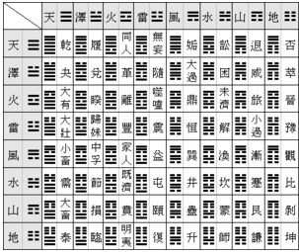
八卦——最早提出的二进制思想
两仪 | 易经符号 | 二进制
阴爻 | - - | 0
阳爻 | — | 1
《伏羲之先天八卦图》
《周易》六十四卦图
Notes:
八卦：最早提出的二进制思想--中国数字科技馆 (cdstm.cn)
图片来源于https://baijiahao.baidu.com/s?id=1610055281666670815&wfr=spider&for=pc
爻 yao

Slide 23
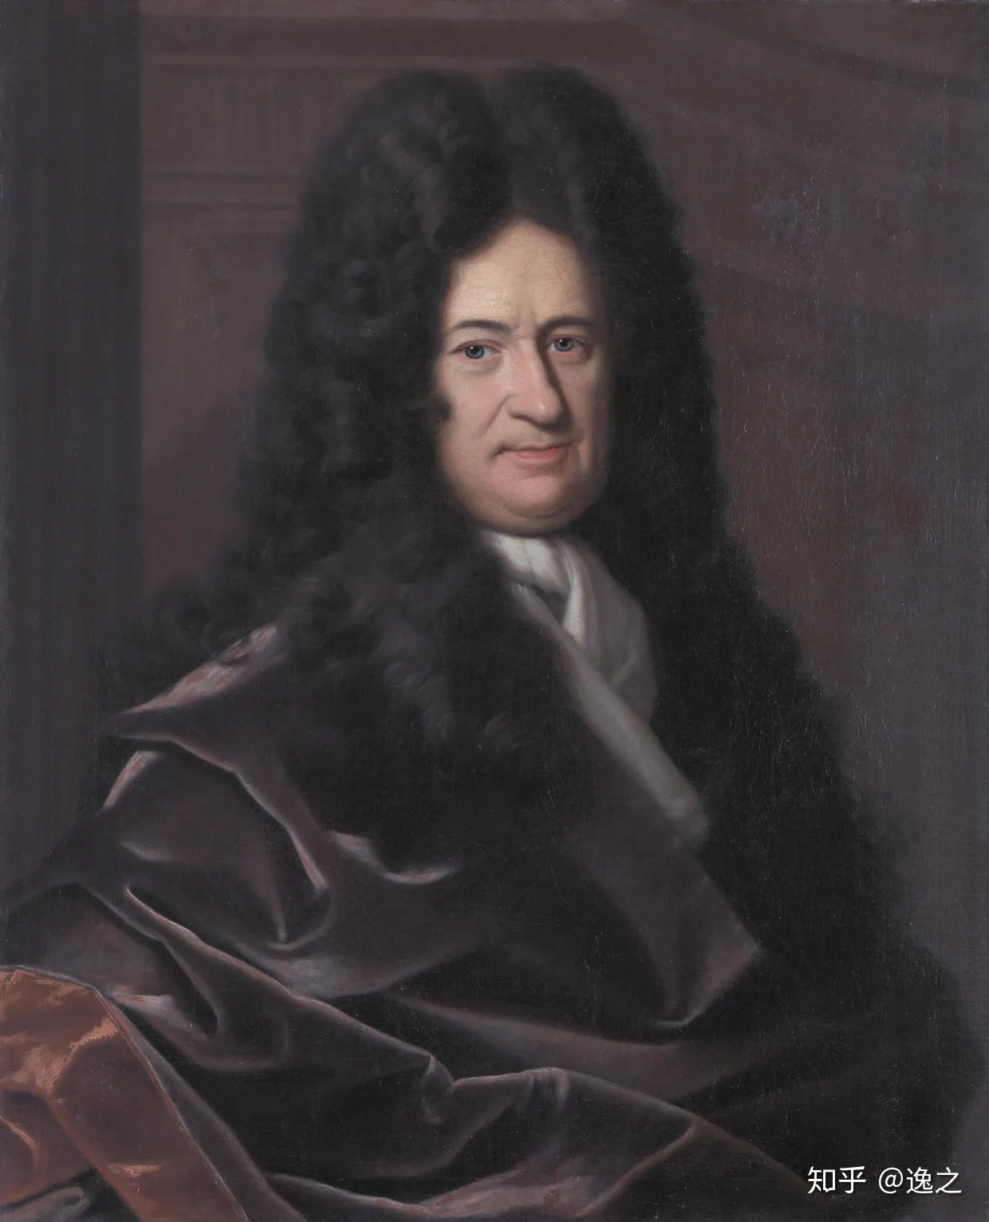

莱布尼兹系统的提出了二进制
1678年，德国著名数学家布莱尼茨发明了计算机，为了满足计算机的需要，他引入了二进制
1646-1716
西方哲学家
数学、认识论、形而上学、科学、神义论

Slide 24
数据格式
数的类型
（小数、整数、实数、复数）
软件兼容性
数值范围
考虑因素
存储、处理、传送的硬件代价
数值精度

Slide 25
计算机中使用的计量单位
符号 | 十进制 | 计算机进位
K | 10³ | 2¹⁰ | 千
M | 10⁶ | 2²⁰ | 百万、兆
G | 10⁹ | 2³⁰ | 十亿
T | 10¹² | 2⁴⁰ | 万亿
P | 10¹⁵ | 2⁵⁰ | 千万亿-神威太湖之光的运算速度
E | 10¹⁸ | 2⁶⁰ | 百亿亿-新一代超算
说明
K、M、G、T、P 、E之间进位为：10³
Ki、Mi、Gi、Ti、Pi、Ei之间为二进制幂计数，即2¹⁰

Slide 26
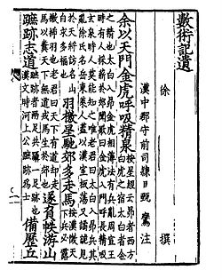
我国传统文化中的数量单位
传统计量单位
由小到大依次为一、十、廿[niàn]、卅(sà)、卌(xì)、百、千
以上则为万进位。
此后随着佛教的传入，又增加了极、恒河沙、阿僧只、那由他、不可思议、无量大数等
万亿（10⁸）、兆（10¹²）、京（10¹⁶）、垓（10²⁰）、秭（10²⁴） 、穰、沟、涧、正、载
万亿（10⁸）、兆（10¹²）、京（10¹⁶）、垓（10²⁰）、秭（10²⁴） 、穰、沟、涧、正、载
《数术记遗》
东汉徐岳所著

Slide 27
计算机常用的数值数据表示格式
小数点位置不固定
浮点格式容许的数值范围很大，硬件复杂
定点
表示
浮点
表示
小数点位置固定
定点格式容许的数值范围有限（字长一定），硬件简单

Slide 28
定点数的表示方法

Slide 29
表示规则
定点数的表示方法
定点：约定数据的小数点位置固定不变
原则上哪个位置均可，通常将数据表示成纯小数或纯整数
定点数如何表示有/无符号数？
无符号数：无符号位
小数点不使用记号“ . ”表示
有符号数：最高位为符号位，0—表示正数，1—表示负数

Slide 30
寄存器中如何表示数据？
寄存器中每个位称bit (Binary Digit)
最高有效位(MSB)、最低有效位(LSB)
16位寄存器
15 | 14 | 13 | 12 | 11 | 10 | 9 | 8 | 7 | 6 | 5 | 4 | 3 | 2 | 1 | 0
MSB
Most Significant Bit
LSB
Least Significant Bit

Slide 31
带符号定点纯小数
0 ——表示正数
1 ——表示负数
x_{n} | x_{n-1} | x_{n-2} | … | … | x₁ | x₀
符号
量值(尾数）
数的表示范围：
2⁻¹
2⁻²
…
…
2^{-(n-1)}
2^{-n}
 | 1 | 1 | … | … | 1 | 1
+ | 0 | 0 | 0 | 0 | 0 | 1
1 | 0 | 0 | 0 | 0 | 0 | 0

Slide 32
纯整数的表示范围(n+1位)
定点整数表示 | 真实值 | 说明
x = 0 00...00 x = 1 00...00 | x = 0 | 正0和负0都是0
x = 0 11...11 | x = 2^{n} - 1 | 最大值
x = 0 00...01 | x = 1 | 最接近0的正数 最小的正数
x = 1 00...01 | x =－1 | 最接近0的负数 最大的负数
x = 1 11...11 | x = - (2^{n} - 1 ) | 最小值
32
Notes:
2023/9/7
32

Slide 33
带符号定点纯整数
x_{n} | x_{n-1} | x_{n-2} | … | … | x₁ | x₀
符号
量值(尾数）
数的表示范围：
 | 2^{n-1} | 2^{n-2} | … | … | 2¹ | 2⁰
2^{n-1}
2^{n-2}
…
…
2¹
2⁰
 | 1 | 1 | … | … | 1 | 1
+ | 0 | 0 | 0 | 0 | 0 | 1
1 | 0 | 0 | 0 | 0 | 0 | 0

Slide 34
例2.1 字长8位带符号的表示
 |  |  |  | 7 | 6 | 5 | 4 | 3 | 2 | 1 | 0
纯整数
X=+1010110.
0
1
0
1
0
1
1
0
(原码)
 |  |  |  | 7 | 6 | 5 | 4 | 3 | 2 | 1 | 0
纯整数
Y= - 1101001.
1
1
1
0
1
0
0
1
(原码)
 |  |  |  | 7 | 6 | 5 | 4 | 3 | 2 | 1 | 0
纯小数 |  |  |  |  |  |  |  |  |  |  | 0
X=+0.11011
0
1
1
0
1
1
0
0
(原码)
 |  |  |  | 7 | 6 | 5 | 4 | 3 | 2 | 1 | 0
纯小数
Y=-0.10101
1
1
0
1
0
1
0
0
(原码)

Slide 35
如何理解定点表示方法
知识点
受字长限制，定点整数表示的范围有限，定点小数表示的精度有限
目前计算机中采用定点数表示纯整数，因此将定点数表示的运算简称为整数运算。

Slide 36
浮点数的表示方法

Slide 37
为什么要用浮点表示？
很小的数：电子的质量 （9×10 ⁻²⁸ 克）
很大的数：太阳的质量 （2×10 ³³ 克）
用定点数无法表示
怎么表示浮点数？
把数的有效数字和数的范围分别表示，相当于数的小数点位置在一定范围内自由浮动，称为浮点表示法。
任意一个十进制数 N 可以写成 N = 10e × M

Slide 38
R进制数的浮点表示
基数 R
指数 e
整数
尾数 M
纯小数
十进制数 R = 10
二进制数 R = 2

Slide 39
的表示方式很多，计算机中究竟采用哪种数据形式？
十进制数：156.78
二进制数：1011.1101
= 15.678 × 10¹
= 1.5678 × 10²
= 0.15678 × 10³
= 0.10111101 × 2⁺⁴
= 0.0010111101 × 2⁺⁶
= 1.0111101 × 2⁺³
规格化

Slide 40
IEEE754标准
IEEE754 标准
规定了浮点数的表示格式、运算规则
规定了单精度(32)和双精度(64)的基本格式
尾数用原码，指数用移码(便于对阶和比较)
基数R=2，采用隐含方式表示

Slide 41
IEEE754标准——规格化
规格化：同一真值浮点数具有唯一的表示形式
规格化尾数的形式：
1.
M
.
.
.
M
M
M
整数位的1属于隐藏位，实际存储时，尾数域只存储小数点后面的数值
规格化表示：当尾数不为 0
尾数左移1位（小数点右移1位），同时阶码减1（左规）
尾数右移1位（小数点左移1位），同时阶码加1（右规）

Slide 42
IEEE754标准——32位单精度浮点数
规格化的32位单精度浮点数的真值表示为
x＝(－1)^{S}×(1.Ｍ)×2e =(－1)^{S}×(1.Ｍ)×2^{E-127}
S
E
E
E
E
E
E
E
E
M
M
M
M
M
M
M
M
M
M
M
M
M
M
M
M
M
M
M
M
M
M
M
数符S
阶码E:8
尾数M:23
浮点数的符号位
0表示正数，1表示负数
采用移码方式来表示正负指数, E＝e＋127
M:23位，用小数表示，尾数部分最高有效位（即整数字）是1
阶码决定:
数值范围
尾数决定:
数值精度

Slide 43
IEEE754标准——64位双精度浮点数
规格化的64位双精度浮点数的真值表示为
x＝(－1)^{S}×(1.Ｍ)×2e =(－1)^{S}×(1.Ｍ)×2^{E-1023}
63 | 62 | … | … | 52 | 51 | ... | … | ... | ... | … | ... | ... | ... | ... | 0
S | E |  |  |  | M
数符S
阶码E:11
尾数M:23
E＝e+1023
与32位单精度数据相比
更大的数据范围，E从8位 ⇒ 11位
更高的数据精度，M从23位 ⇒ 52位

Slide 44
例2.1 若浮点数x的754标准存储格式为(41360000)₁₆，求其浮点数的十进制数值
书中例2.5
?
思考后，看分析
Step1 转换为二进制数
S
0
E
1
E
0
E
0
E
0
E
0
E
0
E
1
E
0
M
0
M
1
M
1
M
0
M
1
M
1
M
0
M
0
M
0
M
0
M
0
M
0
M
0
M
0
M
0
M
0
M
0
M
0
M
0
M
0
M
0
M
0
M
0
数符S
阶码E:8
尾数M:23
Step2 计算 S e M
Step3 根据公式计算
e = E-127
= 10000010 – 01111111
= 00000011 = (3)₁₀
x=(－1)^{S}×(1.Ｍ)×2e =(－1)^{S}×(1.Ｍ)×2^{E-127}
= +(1.011011)×2³
= +1011.011
= (11.375)₁₀
1.M = 1.011011

Slide 45
例2.2 将数(20.59375)₁₀用单精度表示
书中例2.6
?
思考后，看分析
Step1 转换为二进制，并规格化
20.59375 = 10100.10011 = 1.010010011 × 2⁴ B
Step2 计算 S，E，M
数符：S =0
阶码：e = 4, E =127+e =127+4 =131= 10000011 B
尾数：M = 010010011 B
Step3 写出浮点数表示 (十六进制）
0
1
0
0
0
0
0
1
1
0
1
0
0
1
0
0
1
1
0
0
0
0
0
0
0
0
0
0
0
0
0
0
= 41 A4 C0 00 H

Slide 46
IEEE754标准——32位浮点数区间
N=(－1)^{S}×(1.M)×2^{E-127}
规格化浮点数的范围
E=0
1≤E≤254
E=255
M=0
M≠0
M=0
M≠0
正0或负0
非规格化数
+ ∞ / - ∞
N=(-1)^{S} 0
N=(－1)^{S}×(0.M)×2⁻¹²⁶
N=(-1)^{S} ∞
N=NaN
Notes:
NaN（空值）是计算机科学中数值数据类型的一类值，表示未定义或不可表示的值。常在浮点数运算中使用。
NaN表示无定义数据，采用这个标志的目的是让程序员能够推迟进行测试及判断的时间，以便在方便的时候进行。

Slide 47
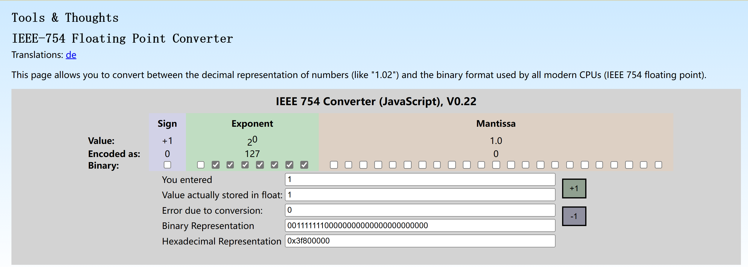
IEEE754单精度在线转换
https://www.h-schmidt.net/FloatConverter/IEEE754.html

Slide 48
十进制数串的表示方法
各种编码的区别在于选用哪十个状态
4位二进制数可以表示16个状态

Slide 49
十进制数串在计算机内的表示
字符串形式
1个字节存放一个十进制数位或符号
压缩的十进制数串形式
需要给出起始位置+位数（串的长度）
1个字节存放两个十进制的数位
广泛采用的较为理想的方法
方式：BCD码或数值ASCII码低4位
十进制 | 非压缩 | 压缩编码 | 余3码 | 格雷码
 |  | 8421码 | 余3码 | 格雷码
0
1
2
3
4
5
6
7
8
9
0000 0000
0000
0011
0000
0000 0001
0001
0100
0001
0000 0010
0010
0101
0011
0000 0011
0011
0110
0010
0000 0100
0100
0111
0110
0000 0101
0101
1000
1110
0000 0110
0110
1001
1010
0000 0111
0111
1010
1000
0000 1000
1000
1011
1100
0000 1001
1001
1100
0100
Notes:
常用BCD编码方式大致可以分成有权码和无权码两种：
有权码，如：8421（最常用）、2421、5421
无权码，如：余3码、格雷码
在一组数的编码中，若任意两个相邻的代码只有一位二进制数不同，则称这种编码为格雷码（Gray Code），另外由于最大数与最小数之间也仅一位数不同，即“首尾相连”，因此又称循环码或反射码。

Slide 50
二—十进制编码（BCD码）原理
各种编码的区别在于选用哪十个状态。
4位二进制数可以表示16个状态
8421有权码
名称表示每一位对应的位权
每位的数码与相应的位权相乘，再求和，得到它所代表的十进制数码。

Slide 51
二－十进制无权码
没有位权，不能按加权求和得到对应的十进制数码
余3码(Excess-3 code)
8421码加0011。
格雷码(Gray code)
相邻码只有一个二进制位不同，其余三位相同。
有利于保证码变换的连续性。在模拟/数字转换和产生节拍电位等应用场合特别有用。

Slide 52
十进制数7456的BCD码表示
8421码表示
0111 0100 0101 0110
5421码表示
1010 0100 1000 1001
格雷码表示
1000 0110 1110 1010

Slide 53
数的机器码表示

Slide 54
机器数
机器数
在机器内存放的正负号用0或1数码化的数称为机器数
以8位和16位二进制数表示的机器数
机器数
n=8
1 | 0 | 1 | 0 | 1 | 1 | 0 | 0
数符
数值
n=16
0 | 0 | 1 | 0 | 1 | 0 | 0 | 0 | 0 | 1 | 0 | 1 | 1 | 0 | 0 | 1
数符
数值

Slide 55
真值
真值
与机器数对应的由正负号表示的数称为机器数的真值
1 | 0 | 1 | 0 | 1 | 1 | 0 | 0
真值：-010 1100B 或-44
数符
数值
0 | 0 | 1 | 0 | 1 | 0 | 0 | 0 | 0 | 1 | 0 | 1 | 1 | 0 | 0 | 1
数符
数值
真值：+010 1000 0101 1001B 或 +10329

Slide 56
带符号数在计算机内部的表示
原码
一个二进制数同时包含符号和数值两部分
用最高位表示符号，其余位表示数值
反码
正数：与原码相同
负数：除了符号位外，其余各位按位取反
补码
正数：与原码相同
负数：反码加1

